Slide 1

全国并行应用挑战赛
—优化组初赛规则及提交要求—

Slide 2


目录
01.参赛对象与要求
02.竞赛内容及形式
03.作品提交要求细则
04.作品提交方式
05.比赛支持及联系方式

Slide 3

1.参赛对象与要求
优化组：
参赛对象：任何机构或个人；
参赛人数：每支参赛队伍由1名队长+最多3名参赛队员组成；
参赛平台：采用Intel至强处理器平台
指导老师：每支队伍可邀请1-2位指导老师进行指导

Slide 4
2.竞赛内容及形式
参赛题目：“加权背投影WBP(Weighted Back-Projection)算法”；
提交内容：优化组参赛队在2021年08月23日上午10时之前按要求提交优化版源代码、应用运行过程记录文件、录音技术报告PPT等材料。
比赛形式：
优化组决赛一道题，其中初赛成绩的20%计入决赛，决赛技术报告占成绩的10%。
特别说明：
1.同一单位最多两支队伍入围决赛
2.如出现优化方式/思路/源代码一致，则视为同一参赛作品

Slide 5
3.作品提交要求细则
1.优化版源代码
A.提供的源代码包含Makefile，可进行重新编译，并且能够正确生成可执行文件。
B.要求提供的源代码不涉及版权问题；大赛组委会不负责保障源代码安全。
2.性能优化过程记录表
3.技术报告时长为5分钟的录音PPT

Slide 6
3.1性能优化过程记录表（附表）
基本信息
软件负载描述
系统硬件配置
系统软件配置
算例分类
计算结果正确性检验方法
基准算例描述和墙钟时间
分步逐步性能提升描述、优化后墙钟时间和加速比、备注等（BKM是Best Known Method）

Slide 7
3.2技术报告录音PPT
参赛队伍最终提交的技术报告PPT需具有如下章节（严格执行）：
  提供应用程序运行的硬件环境和软件环境，其中软件环境至少包括操作系统、并行环境、相关依赖软件、所运行的应用负载等；
  提供参赛应用程序的代码结构，从设计思路到主要流程设计及主要功能模块；
  详细介绍参赛应用程序中采用的优化方法，基于优化方法达到的优化结果和性能指标。
  详细描述程序运行结果
  参赛队初赛技术报告PPT统一采用此模板进行，评审采取5分钟录音讲解PPT+5分钟专家评定形式进行（每作品时长10分钟）。

Slide 8
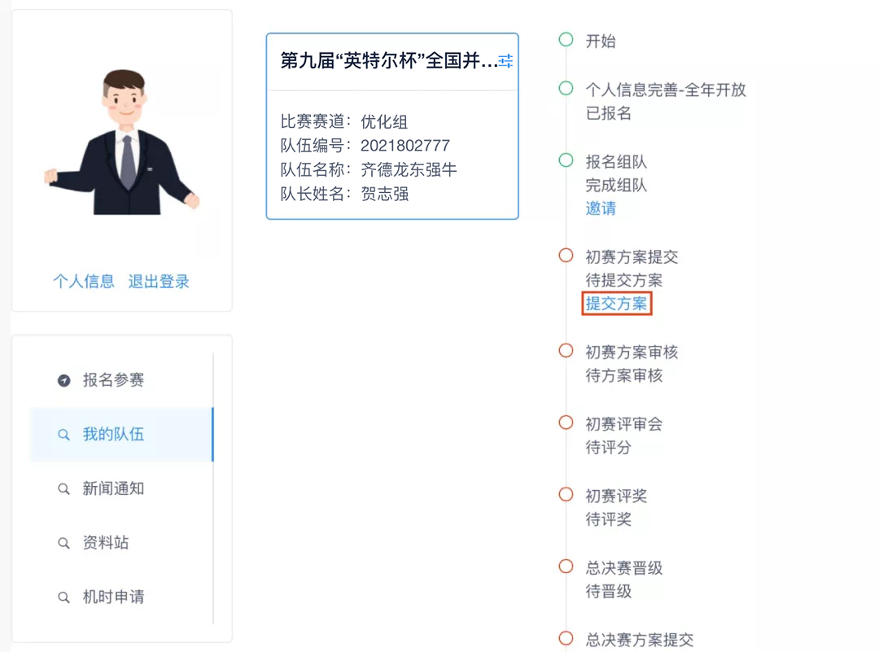
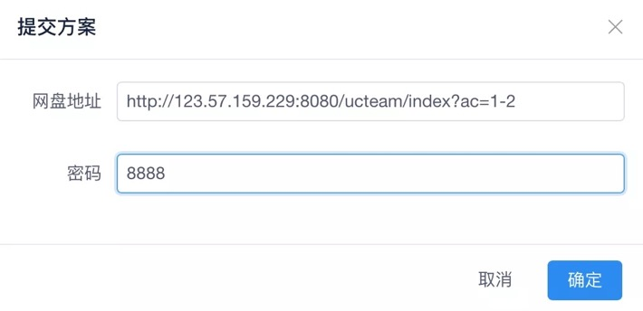
4.作品提交方式
初赛作品提交截止：2021年08月23日上午10时
各队需在截止日前由1名队员通过官网（链接：http://www.paraedu.org.cn）个人主页提交参赛作品及相关文件的网盘链接及密码（如右图所示），如用MacOS系统打包格式请选用ZIP格式，防止文件显示乱码 ；
作品提交截止前，各队可对程序随时修改，并在原路径更新提交参赛程序，组委会默认以最新提交内容为准。逾期未提交的队伍视为弃赛。
第一步：
第二步：

Slide 9
5.大赛支持及联系方式
硬件设备：
CPU：Intel(R) Xeon(R) Platinum 8369B CPU @ 2.90GHz
单节点64核内 存:256G 存储:本地磁盘 1000GB;
文件系统:共享存储 20T; 分别给/opt 和/home 目录;
技术支持邮箱：pac@paratera.com
大赛官方网站：www.paraedu.org.cn
参赛微信群名：“PAC2021参赛群”（邀请入群）
技术支持联系：
刘 帅 电话：13439184856，邮箱：liushuai@paratera.com

Slide 10

谢谢观看
Thanks

